Slide 1
«Создание школьных музеев. Паспортизация, переаттестация и внесение в единый электронный реестр музеев образовательных организаций Российской Федерации»

Slide 2
Нормативно-правовая база организации деятельности музея образовательной организации
- Федеральный закон от 29 декабря 2012 г. №273-ФЗ «Об образовании в Российской Федерации» - Федеральный закон от 26 мая 1996 г. №54-ФЗ «О музейном фонде Российской Федерации и музеях в Российской Федерации» - Федеральный закон от 15 апреля 1998 г. №64-ФЗ «О культурных ценностях, перемещенных в Союз ССР в результате Второй мировой войны и находящимися на территории Российской Федерации» - Федеральный закон от 22.10.2004 г. № 125ФЗ «Об архивном деле в Российской Федерации»
«Методические рекомендации о создании и функционировании структурных подразделений образовательных организаций, выполняющих учебно-воспитательные функции музейными средствами» от 09 июля 2020 г.
- Положение о паспортизации школьных музеев Российской Федерации от 29 апреля 2021 г. № 9-ОД
- «Единые правила организации комплектования, учета, хранения и использования музейных предметов и музейных коллекций», утвержденными Министерством культуры 23.07.2020 г.

Slide 3
Цель паспортизации и регистрации школьных музеев
– регистрация музеев проводится в целях развития и совершенствования деятельности музеев образовательных организаций Московской области;
– определения их правового статуса;
– упорядочения учёта и сохранности музейных экспонатов;
12

Slide 4
Порядок паспортизации и размещения в Федеральном реестре
Руководитель музея образовательной организации направляет муниципальному куратору следующие документы:
учётная карточка музея
- заявка на паспортизацию и выдачу номерного свидетельства (подтверждения статуса музея)
акт обследования музея
Муниципальный куратор образовательной организации направляет
региональному координатору следующие документы:
общую заявку (word и pdf) на получение приглашения на Портал школьных музеев
пакет документов (учетную карточку, акт обследования, заявку)
Региональный координатор направляет федеральному координатору протокол, составленный региональной комиссией по паспортизации школьных музеев.
Федеральный координатор присваивает номера школьным музеям и направляет региональному координатору номерное свидетельство школьного музея, которое направляется руководителю школьного музея только после размещения в Федеральном реестре
12

Slide 5
Порядок размещения музея в Федеральном реестре
Региональный координатор направляет приглашение руководителям школьных музеев на электронную почту. После получения доступа путем введения логина и пароля, руководитель школьного музея может зайти в личный кабинет для внесения данных по музею образовательной организации.
ВАЖНО !!!!
При самостоятельной регистрации на сайте Федерального центра школьный музей не вносится в реестр!
12

Slide 6
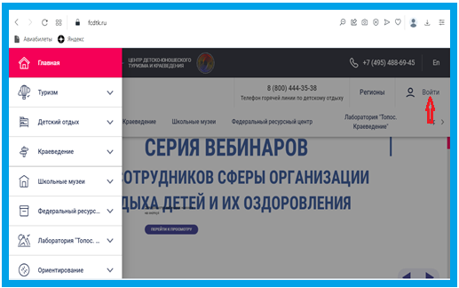
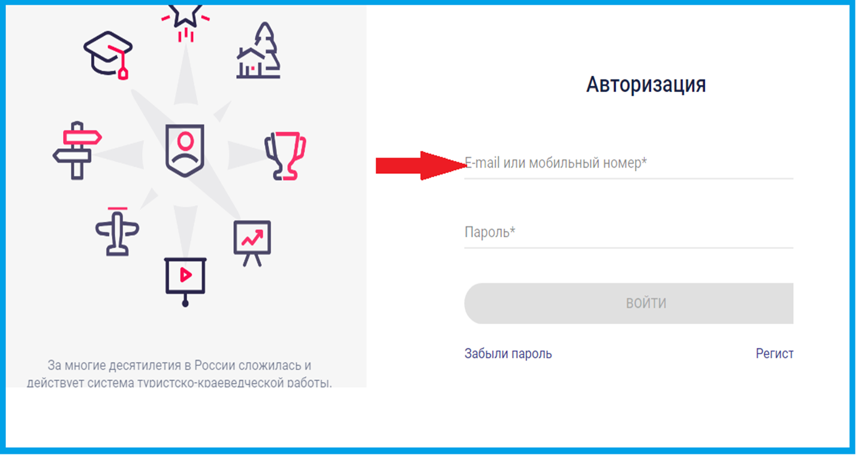
После получения доступа логина и пароля
- переходим по ссылке и попадаем на главную страницу сайта «Центр
детско-юношеского туризма.
Входим в личный кабинет. Для этого в правом верхнем углу кликаем
мышкой на кнопку «Войти».
Посредством кнопки «Войти» открываем страницу «Авторизация». Вводим в соответствующие поля логин и пароль, которые вам были высланы ранее региональным координатором.
12

Slide 7
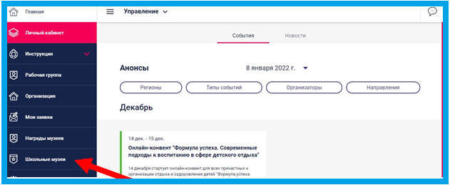
Заходим в личный кабинет.
В личном кабинете выбираем подраздел «Школьные музеи» .
12

Slide 8
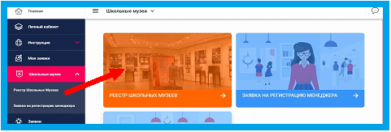
В личном кабинете выбираем подраздел «Школьные музеи» .
Нажимая на кнопку «Плюс» создаем свой музей
12

Slide 9
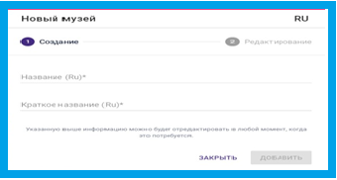
Под термином «Новый музей» подразумевается:
-музей, которому уже присвоен федеральный регистрационный номер;
-музей, требующий паспортизации
12

Slide 10
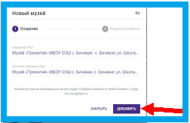
Для единства стиля оформления соблюдаем следующее:
- размер шрифта (кегль) – 14;
- шрифт – Times New Roman;
- цвет черный.
В строках «Название» и «Краткое название» прописываем одинаковую информацию: название музея образовательной организации, аббревиатуру образовательной организации, населенный пункт, улица, переулок (и т.п.), номер здания.
Страничка музея успешно создана. Нажимая кнопку «Добавить», а затем «Редактировать» переходим к заполнению всех разделов музея образовательной организации.
12

Slide 11
Перед вами подразделы: «Карточка», «Паспорт», «Галерея», Описание», «Экспозиция», «Документы», «Контакты». При заполнении подразделов не забывайте нажимать кнопку «Сохранить».
Раздел «Карточка»
«Логотип» - фотография музея. Загрузка происходит при нажатии клавиши «Плюс».
12

Slide 12
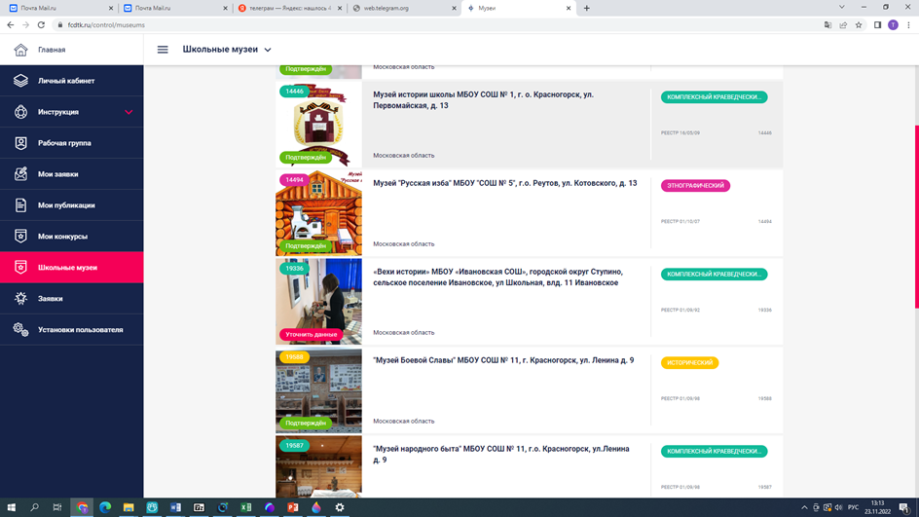
Кнопка «На проверку» нажимается руководителем музея образовательной организации после заполнения всех подразделов:
- «Карточка», «Паспорт», «Галерея», Описание», «Экспозиция», «Документы»,
«Контакты».
Данной кнопкой отправляется запрос на рассмотрение музея региональному координатору музеев образовательных организаций.
У регионального координатора музеев образовательных организаций вместо кнопки «На проверке» будут представлены кнопки «Уточнить данные» или «Проверен».
Координатор либо отклоняет занесенные данные руководителем музея с указанием замечаний, либо отправляет запрос на подтверждение\паспортизацию музея федеральному куратору музеев образовательных организаций.
Если региональный координатор нажимает кнопку «Проверен», информация поступает Федеральному координатору, который проверяет данные и подтверждает.
В личном кабинете руководителя школьного музея появляется значок «Подтвержден»
12

Slide 13
Статус | Расшифровка статуса
Уточнение Данных | Музей заполняется руководителем музея образовательной организации.
На проверке | Музей отправлен на проверку региональному куратору музея образовательной организации.
Проверен | Музей проверен региональным куратором музеев образовательных организаций, и им же внесен протокол заседания региональной комиссии по паспортизации музеев образовательных организаций и заявка. Музей отправлен на проверку федеральному куратору музеев образовательных организаций.
Подтвержден | Музей проверен федеральным куратором музеев образовательной организации. Музей подтвержден\паспортизирован, и ему присвоен номер. Печать свидетельства и сертификата установленного образца.
12

Slide 14
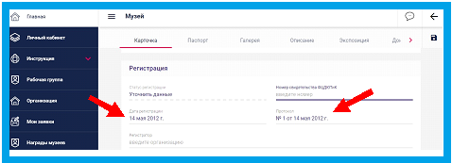
«Регистрация»
-Статус регистрации – не заполняется.
-Номер свидетельства ФГБОУ ДО ФЦДО, указан на бланке свидетельства, вносится вручную. Если музей еще не паспортизирован, то данная строка не заполняется.
-Дата регистрации – указываем дату протокола региональной комиссии по паспортизации.
- Протокол – указываем номер и дату протокола, эти данные отображается на свидетельстве федерального образца.
Для выбора даты - устанавливаем курсор на строку, появляется календарь. Стрелками «<» (влево) и «>» (вправо) можно выбрать месяц года. Нажимая на «Год», переходим в раздел быстрого перемещения по календарю. При этом «год» дает возможность выбрать необходимый год, месяц, число. Не забываем нажимать «Сохранить».
12

Slide 15
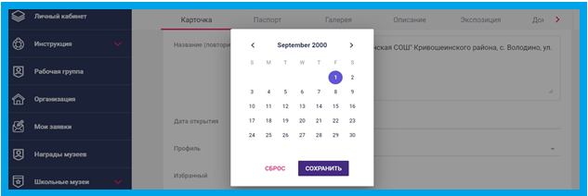
- Регистратор – указываем название региональной образовательной организации, курирующей музеи образовательных организаций.
«Основное»:
В «Название» и «Название (повторить)» указываем полное название музея с указанием аббревиатуры образовательной организации и адреса. Например – Музей «История завода-история поселка» МБОУ НОШ № 1, Амурский муниципальный район, пос. Эльбан, 2, микрорайон, 6.
Указывать населенный пункт в определенной последовательности (через запятые) – (район/поселок/село/деревня и т.д.), улица, дом, - субъект не прописывать.
«Дата открытия» - дата фактического создания музея (не регистрации в реестре).
Устанавливаем курсор на строку, появляется календарь. Стрелками выбираем число, месяц и год. Не забываем нажимать «Сохранить».
12

Slide 16
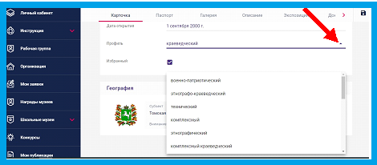
«Профиль» - заполняем нажав «черный треугольник» в строке профиль музея.
Избранный – не заполняем.
12

Slide 17
«География» - нажимаем «черный треугольник» в строке Субъект.
Прописываем субъект Российской Федерации, в котором находится музей образовательной организации
.
. Раздел «Паспорт»
В строке «Руководитель» или «Второй руководитель» прописываем ФИО руководителя музея, телефон и электронный адрес. При заполнении не забывайте нажимать кнопку «Сохранить».
«На базе организации»: курсором «устанавливаем» на строку, «Из списка» нажимаем «левой кнопкой мыши» и прописываем в появившемся диалоговом окне аббревиатуру образовательной организации (без адреса), в которой размещается музей, затем нажимаем Enter. Если организация не найдена в выпадающем списке, то указываем аббревиатуру образовательной организации в следующей графе «Нет в списке».
12

Slide 18
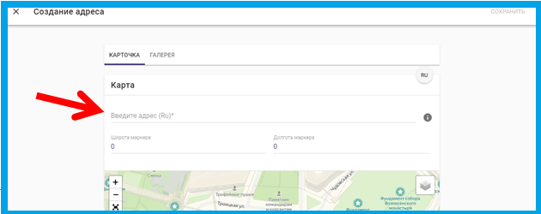
«Адрес» - кликаем курсором на графу «адрес» и щелкаем «левой кнопкой мыши», переходим на карту России.
.
В строке «Введите адрес» прописываем адрес и затем нажимаем Enter.
При написании адреса необходимо соблюдать единые правила: указывать через пробел без запятых - субъект, район, город/поселок/село, улица, дом.
При правильном вводе адреса на экране должна появиться соответствующая часть карты России.
12

Slide 19
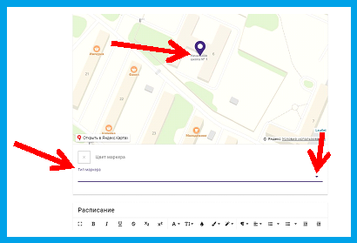
В строке «Тип маркера» нажимая на «черный треугольник» выбираем
«Школьный музей».
В разделе «Расписание» необходимо указать график работы образовательной организации.
12

Slide 20
После ввода всех данных нажимаем кнопку «Сохранить», система возвращается в раздел «Паспорт музея», нажимаем кнопку «Сохранить».
Для редактирования адреса необходимо нажать на «карандаш».
В карте Российской Федерации в «Реестре Школьных музеев» музей образовательной организации отмечен соответствующим типом маркера
«школьный музей».
12

Slide 21
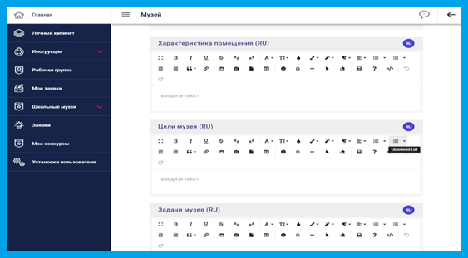
Заполняем «Характеристика помещения»; «Цели музея»; «Задачи музея». После ввода каждых данных нажимаем кнопку «Сохранить».
12

Slide 22
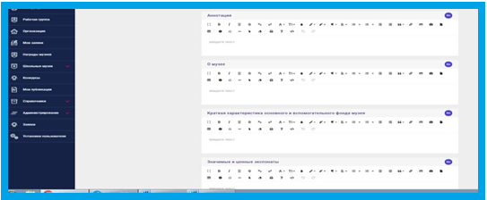
Раздел «Галерея»
Добавляем фото и видео материалы, нажимая кнопку «плюс».
Параметры фотографий: разрешение не менее 1280х720 пикселей; альбомная ориентация. В строке «Название слайда» подписываем изображение.
Параметры видеороликов: разрешение не менее 720х526 пикселей; размер не более 150мб.
Раздел «Описание»
В строке «Аннотация», «О музее», «Краткая характеристика основного и вспомогательного фонда музея», «Значимые и ценные экспонаты» прописываем информацию о музее.
12

Slide 23
Раздел «Экспозиция»
Нажимая на кнопку «+», появляется новое окно
Для внесения данных в раздел экспозиции необходимо нажать на иконку «настройки».
12

Slide 24
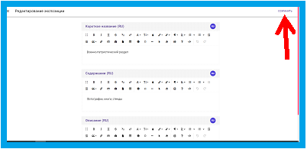
Открывается новая страница «Редактирование экспозиции».
«Короткое название» в этой строке прописываем название экспозиции без кавычек, удаляя Новый раздел. Например, Русская изба;
«Содержание» в этой строке перечисляем, какие предметы находятся в экспозиции. Например, Предметы быта, иконы, макет русской печи и т.п.
«Описание» в этой строке описываем с чем знакомит или, о чем рассказывает экспозиция.
После внесения данных нажимаем кнопку «Сохранить», возвращаясь в предыдущий раздел «Экспозиция» нажимаем кнопку «Сохранить».
12

Slide 25
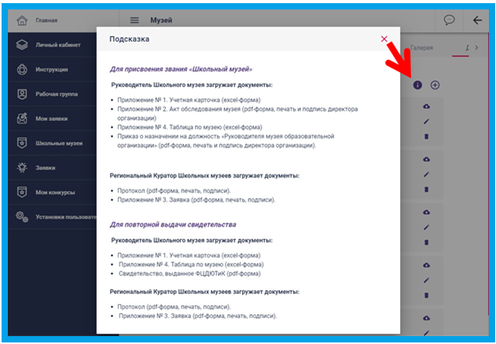
Раздел «Документы»
В этом разделе необходимо загрузить документы:
1. Акт обследования музея (загружает руководитель школьного музея);
2. Учетную карточку музея (загружает руководитель школьного музея);
3. Свидетельство (при наличии, загружает руководитель школьного музея);
4. Протокол (загружает региональный куратор школьных музеев).
В разделе «Документы» размещена кнопка «Подсказка», где указаны названия документов и формы их предоставления.
12

Slide 26
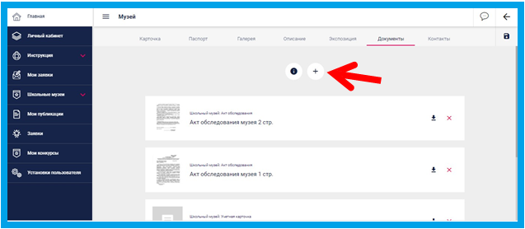
Нажимаем на значок «плюс», открывается новое окно, в котором вы выбираете нужный документ.
12

Slide 27
Раздел «Контакты»
«Телефоны», «Сайты», «E-mail» вносим информацию, соблюдая следующие правила:
Запись номера начинается с +7 и далее ставится пробел. В скобках указывается код города или код мобильного оператора. После скобок ставится пробел. Сам номер прописывается через дефис.
Пример +7 (123) 456-78-90.
В графе «Сайты» указываем адрес сайта музея или сайт образовательной организации.
12

Slide 28
После рассмотрения и согласования федеральным куратором материалов музей регистрируется\паспортизируется и паспортизированному музею вручается номерное свидетельство и сертификат музея образовательной организации (школьного музея), заверенное подписью и печатью руководителя Федерального государственного бюджетного образовательного учреждения дополнительного образования «Федеральный центр дополнительного образования и организации отдыха и оздоровления детей».
Данный регистрационный номер проставляется на всех музейных документах – свидетельстве, учетных карточках.
В школьном музее постоянно хранятся следующие документы: учетная карточка, свидетельство, акт обследования музейной экспозиции, составленный муниципальной комиссии утвержденный руководителем образовательной организации.
Каждые 5 лет школьный музей должен проходить переаттестацию, подтверждать свой статус. Для этого муниципальная музейная комиссия знакомится с содержанием работы музея, проводит сверку наличия фондов с учетной документацией. В результате новые: акт обследования, учетная карточка загружаются в раздел документы на страничку школьного музея.
Сверка наличия фондов с учетной документацией проходит также при смене руководителя музея.
12

Slide 29
В школьном музее постоянно хранятся следующие документы:
учетная карточка,
свидетельство,
акт обследования музейной экспозиции, составленный муниципальной комиссией и утвержденный руководителем образовательной организации.
Каждые 5 лет школьный музей должен проходить переаттестацию, подтверждать свой статус.
Для этого муниципальная музейная комиссия знакомится с содержанием работы музея, проводит сверку наличия фондов с учетной документацией.
В результате новые: акт обследования, учетная карточка загружаются в раздел документы на страничку школьного музея.
Сверка наличия фондов с учетной документацией проходит также при смене руководителя музея.
12

